Slide 1
Anykščiu miesto istorija
Benas neimantas 3 KL.
tauralaukio progimnazija 2014 m.

Slide 2
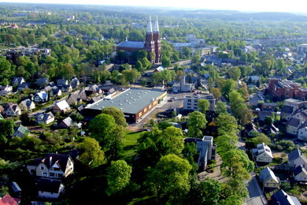
Dabartinių Anykščių vietoje jau nuo seno buvusi gyvenvietė, nes ši vieta buvo labai patogi ne tik gyventi, bet ir prekiauti. Archeologiniai radiniai liudija, kad jau 10-13 amžiuje per Anykščių apylinkes keliavę pirkliai turėjo ryšių su Rusijos miestais. Tačiau dėl dažnų kalavijuočių puldinėjimų Anykščių gyvenvietė anksti išnyko. Ji buvo atkurta tik po Pabaisko mūšio. Kol kas žinomuose autentiškuose dokumentuose Anykščiai pirmą kartą paminėti 1442 m.

Slide 3
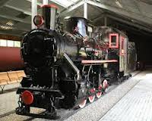
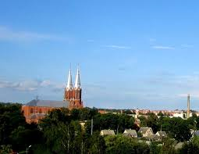
Archeologiniai radiniai rodo pirmuosius gyventojus Anykščių apylinkėse buvus nuo 9000 m. prieš mūsų erą. Pirmą kartą Anykščiai minimi 1440 m. (kai kuriais šaltiniais dar 1422 m.) kaip Lietuvos didžiojo kunigaikščio Anykščių dvaras. Tuo metu Anykščių dvarą valdė Radvila Astikaitis.

Slide 4
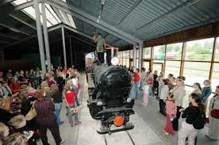
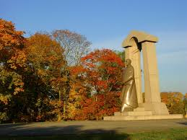
1442–1452 m. pastatyta pirma medinė Anykščių bažnyčia. 15 amžiaus 2-ojoje pusėje minimas Anykščių miestelis, vėliau ir Anykščių valsčius. 1507 m. nustatytos klebono žemės ribos. 1516 m. gavo miesto teises, Anykščių dvaras su miesteliu įkeistas Mikalojui Radvilai.
1792 m. sausio 17 d. karalius Stanislovas Augustas suteikė miesto teises ir herbą. Herbe pavaizduotas savivaldos išvakarėse Anykščiuose pastatytas tiltas, papuoštas tiltų globėjo ir sergėtojo nuo vandens nelaimių šv. Jono Nepomuko statula.

Slide 5
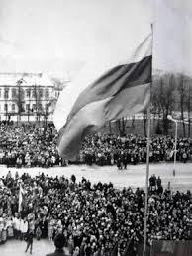
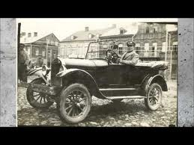
19 amžiaus pirmojoje pusėje miesteliui sparčiai augant, čia jau buvo mūrinė bažnyčia su varpine, dvi sinagogos. Numalšinus 1831 m. sukilimą, miestelis priklausė Rusijos imperijos valstybės iždui. 1863 m. sukilimo metu čia veikė ginklų dirbtuvė. 1898 m. pro Anykščius nutiestas siaurukas Panevėžys-Švenčionėliai. 1902 m. pastatyta hidroelektrinė, 1909 m. senosios bažnyčios vietoje pastatyta didelė neogotikinė bažnyčia

Slide 6
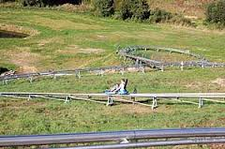
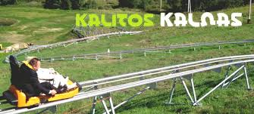
Nuo 1929 m. veikia vyno bendrovė. 1938 m. atkurtos miesto teisės. 1941 m. vokiečių sunaikinta apie 1500 gyventojų (daugiausiai žydų). 1944 m. mieste vyko aršios kovos tarp nacių ir sovietų. 1946 m. rugpjūčio 3 d. tapo apskrities pavaldumo miestu. 1968 m. atidaryta smėlio sodrinimo gamykla „Kvarcas“, pastatyti kultūros rūmai, Ramybės gyvenamųjų namų kvartalas. 1988–1992 m. Anykščiuose veikė vaikų geležinkelis maršrutu Anykščiai-Rubikiai.

